Slide 1
Seisiún 1 Scileanna a fhorbairt le haghaidh réiteach fadhbanna
An coincheap agus nodaireacht a bhaineann le huimhirchórais a mhúineadh agus úsáid á baint as cur chuige atá bunaithe ar thuiscint rialacha agus scileanna bunúsacha.
Notes:
Uimhirchórais:
Tá na daltaí sa 3ú bliain anois agus tá mé ag iarraidh cur lena gcuid eolais ar na huimhirchórais le go mbeidh siad seo san áireamh:

Slide 2
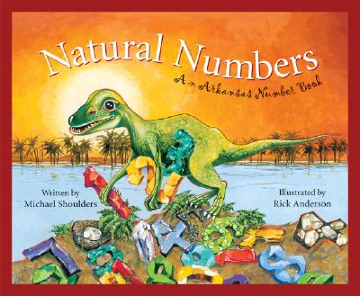
Measúnú
Tráth na gCeist …………
Is iad na huimhreacha aiceanta …..
A. Tacar na slánuimhreacha uile: deimhneach, diúltach & 0
B. Tacar na slánuimheacha deimhneacha uile (gan 0)
B. Tacar na slánuimheacha deimhneacha uile (gan 0)
C. Tacar na slánuimhreacha deimhneacha uile (le 0)
Notes:
Quiz: Working in Pairs- Discuss question. Hold up answer on whiteboard.
Ask further questions to ensure all students understand.
Eg. Give me examples of natural numbers.
Eg. Give me an example of something that is not a natural number
Is “0” a natural number ? What is the smallest natural number?
Explain why ½ is not a natural no.
Is 4.25 a natural no. ?
Is 2/1 a natural number?
Ah so we can only have whole numbers.
Does anyone remember the symbol for the natural numbers?
How many natural numbers are there? Infinite amount
Why do we need the natural numbers? They are the numbers for counting 1, 2, etc
What is the smallest natural number? 1
Needed to solve questions such as x+2=5
2

Slide 3
Is iad na slánuimhreacha ……
A. Na huimhreacha iomlána uile, deimhneach, diúltach & 0.
A. Na huimhreacha iomlána uile, deimhneach, diúltach & 0.
B. Na huimhreacha iomlána deimhneacha uile & sin amháin.
C. Na huimhreacha iomlána diúltacha uile & sin amháin.
Notes:
Tabhair dom roinnt samplaí de shlánuimhreacha.
An féidir leat a mhíniú mar sin cén fáth nach freagra é B?
An féidir le haon duine cuimhneamh ar an tsiombail le haghaidh na slánuimhreacha?
Z – is ón bhfocal Gearmáinise Zahl a thagann sé, rud a chiallaíonn 'uimhir'.
Cé mhéad slánuimhir atá ann? Méid éigríochta.
Cén fáth a bhfuil na slánuimhreacha ag teastáil uainn?
Tá a fhios againn ón stair gur le fiacha a bhain na huimhreacha diúltacha nuair a úsáideadh den chéad uair iad.
Chun áireamh bunúsach a dhéanamh: ar nós dhá uimhir a shuimiú le chéile agus freisin uimhir amháin a dhealú ó uimhir eile. Le bheith in ann é sin a dhéanamh i gcás gach uimhreach, bhí gá le huimhreacha diúltacha. Cuir i gcás go bhfuilimid ag iarraidh 1000 a dhealú ó 500. Ní bheadh an dealú sin sainmhínithe gan na huimhreacha diúltacha mar nach bhfuil aon uimhir aiceanta ann atá cothrom le 500 – 1000.
Teastaíonn slánuimhreacha chun x + 5 = 3, mar shampla, a réiteach.
3

Slide 4
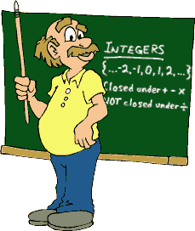
Cé acu Fíor nó Bréagach atá an ráiteas seo?
'Is fo-thacar de na slánuimhreacha iad na huimhreacha aiceanta'.
FÍOR
FÍOR
BRÉAGACH
Notes:
Mínigh cén fáth a bhfuil sé sin fíor.
Céard a chiallaíonn fo-thacar?
An bhféadfadh an ráiteas sin a bheith ceart dá mba é an coinbhéarta a bheadh ann, dá mbabhtálfainn slánuimhreacha le huimhreacha aiceanta? Ní fhéadfadh, cén fáth??
Nuair a úsáidimid ceisteanna Fíor/Bréagach, tá sé an-tábhachtach go n-iarraimid ar na daltaí údar a thabhairt lena bhfreagra ó tharla gur minic nach ndéanann siad ach buille faoi thuairim a thabhairt.
4

Slide 5
Cén uimhir nach slánuimhir í?
A. -1
B. 0
C. $\frac{7}{1}$
D. 4.$\dot{3}$
D. 4.$\dot{3}$
Notes:
D.
Cén fáth nach slánuimhir é ‘D’? Ní uimhir iomlán é. Céard a chiallaíonn uimhir iomlán/slánuimhir? An bhféadfainn 4.$\dot{3}$ a scríobh ar bhealach eile? 4.33333333 .
Cén t-ainm a thugaimid ar an gcineál seo deachúla? Deachúil athfhillteach.
An slánuimhir é 7/1? Is ea mar gur féidir é a shimpliú le go mbeidh uimhir iomlán agat.
5

Slide 6
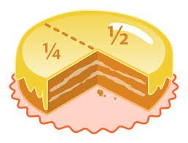
Is iad na huimhreacha cóimheasta …….
A. Uimhir ar bith atá san fhoirm $\frac{p}{q }$, p, q $∈$ ℤ agus q≠0.
A. Uimhir ar bith atá san fhoirm $\frac{p}{q }$, p, q $∈$ ℤ agus q≠0.
B. Uimhir ar bith atá san fhoirm $\frac{p}{q }$, p, q $∈$ ℤ .
C. Uimhir ar bith atá san fhoirm $\frac{p}{q }$, p, q $∈$ ℕ .
Notes:
Ceart go leor, luaimis cineál eile uimhreach, na huimhreacha cóimheasta.
Cén fáth a bhfuil na huimhreacha cóimheasta ag teastáil uainn?
Is tacar uimhreacha cuimsitheach go leor iad na slánuimhreacha. Is féidir linn iad a shuimiú le chéile, a dhealú ó chéile agus a iolrú faoi chéile. Ach, nuair a bhímid ag iarraidh dhá shlánuimhir a roinnt ar a chéile, ní i gcónaí a oibríonn sé.
Tá an cóimheas 10/2 = 5 simplí. Tá 8/2 = 4 simplí freisin. Ach céard a dhéanfaimis dá mbeimis ag iarraidh 9 a roinnt ar 2? Níl 9/2 chomh soiléir céanna. Caithfidh sé a bheith áit éigin idir 4 agus 5 – ach, ar an drochuair, níl slánuimhir ar bith idir 4 agus 5.
Dá bharr sin caithfidh sé go mbaineann 9/2 le grúpa nua uimhreacha. Uimhreacha cóimheasta a thugtar orthu sin agus í an tsiombail Q a sheasann dóibh.
Sin é an fáth, mar sin, ar roghnaíomar A.
Tabhair samplaí dom d'uimhir chóimheasta.
Is iondúil go mbíonn a lán bealaí ann chun codán a chur in iúl. Mar shampla tá 1/2 = 2/4 = 3/6 agus mar sin de, mar sin tá méid éigríochta d'uimhreacha cóimheasta ann. Ina theannta sin is féidir iad a scríobh ina n-uimhreacha deachúlacha ar nós 1/2 = 0.5 nó 1/3 = 0.3333333… Forbairt dheachúlach uimhreacha cóimheasta, bíonn sí críochta (mar 0.73), nó is é a bhíonn inti ar deireadh ná bloic athfhillteacha digití (mar 0.73454545…).
6

Slide 7
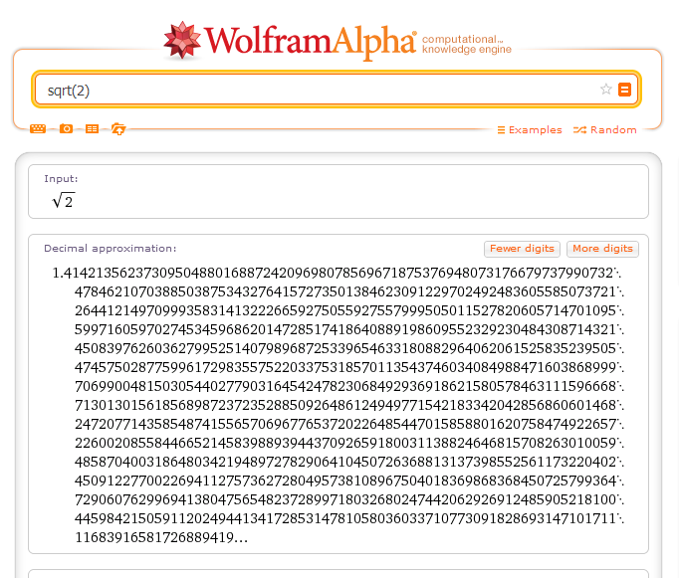
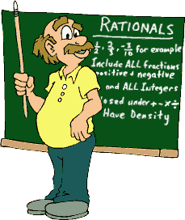
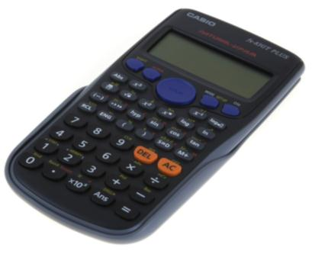
Cé acu uimhir nach uimhir chóimheasta í?
Deachúil
Chríochta
A. 0.3
B. $\frac{2}{5}$
Deachúil
Chríochta
$$\sqrt{2}$$
C. –1 $\frac{3}{4}$
Deachúil
Chríochta
D. $\sqrt{16}$
Deachúil
Chríochta
Forbairt dheachúlach ar féidir léi leanúint ar aghaidh go brách gan athfhilleadh
E. 0.$\dot{1}$
Deachúil
Athfhillteach
$\text{ = }\text{1.41421356237}$..
F. $\sqrt{2}$
F. $\sqrt{2}$
Notes:
F. Cén fáth?
Féachaimis ar gach ceann acu sin. Is ionann A agus 3/10, mar sin tá sé cóimheasta.
Tá B, 2/5, soiléir.
Céard faoi C? –1¾ = –7/4, mar sin tá sé cóimheasta.
Maidir le D, is féidir $\sqrt{16}=$ 4 a thiontú ina chodán go héasca, i.e. 4/1. Mar sin tá uimhreacha aiceanta ina n-uimhreacha cóimheasta freisin. Cé na fréamhacha cearnacha eile atá cóimheasta? $\sqrt{25}$ etc.
Mar sin is uimhir chóimheasta í fréamh chearnach uimhreach foirfe.
Céard é an rud sin in E? Deachúil athfhillteach atá ann. An bhfuil a fhios ag aon duine cén codán é sin? Ceann de na cinn is fearr liom! 1/9.
Céard faoi mo chuid daltaí nach bhfuil a fhios acu, b’fhéidir, gurb ionann 0.1111… agus 1/9. Áireamhán. Is féidir linn a thaispeáint do dhaltaí cén chaoi le deachúlacha athfhillteacha a chur isteach san áireamhán. Bain triail as deachúil athfhillteach eile. D’fhoghlaimíomar sa chéad bhliain gur féidir gach deachúil athfhillteach a thiontú ina codán.
Céard faoi F?
An féidir leis an áireamhán cabhair a thabhairt anseo? NÍ FÉIDIR. Ní féidir leis 1.4142… a thiontú ina chodán – mar sin is cineál nua uimhreach é sin a fheicfimid i gceann cúpla nóiméad.
An fhorbairt dheachúlach ar uimhir chóimheasta, bíonn sí críochta nó athfhillteach.
7

Slide 8
An luach ar n a fhágann go bhfuil $\sqrt{n}$ cóimheasta
A. 2
B. 3
C. 5
D. 4
D. 4
D. 4
Notes:
Freagra: D
8

Slide 9
Cé mhéad uimhir chóimheasta atá idir 0 agus 1?
A. 100
B. 10
C. Líon éigríochta
C. Líon éigríochta
D. 5
Notes:
Freagra: C
Tabhair dom sampla d’uimhir chóimheasta idir 0 agus 1. Déan an rud céanna arís is arís eile go dtí go dtuigeann na daltaí go bhfuil líon éigríochta uimhreacha cóimheasta ann.
9

Slide 10
Cé acu Fíor nó Bréagach atá an ráiteas seo?
‘Is fo-thacar de na slánuimhreacha iad na huimhreacha cóimheasta go léir’.
FÍOR
BRÉAGACH
Notes:
Bréagach.
Ba cheart go mbeadh an ráiteas sin iompaithe droim ar ais.
Mínigh dom é sin. Tabhair samplaí dom chun údar a thabhairt leis.
Cén fáth ar féidir uimhir chóimheasta agus slánuimhir a thabhairt ar '7'?
7=7/1
10

Slide 11
An bhfuil na ráitis seo a leanas Fíor nó Bréagach?
Ráiteas | Fíor nó Bréagach
Is uimhir aiceanta í gach slánuimhir
Is uimhir chóimheasta í gach uimhir aiceanta
Is slánuimhir í gach uimhir chóimheasta
Is uimhir chóimheasta í gach slánuimhir
Is slánuimhir í gach uimhir aiceanta
Bréagach
Fíor
Bréagach
Fíor
Fíor
Notes:
Tagann na freagraí isteach anseo.
Plé i measc na ndaltaí anseo.

Slide 12
Léaráid Venn agus Uimhirlíne ℕ agus ℤ.
Lch 23
Aiceanta
ℕ

Slide 13
Léaráid Venn agus Uimhirlíne ℕ agus ℤ.
Lch 23
Slánuimhreacha
ℤ

Slide 14
Cén tsiombail is féidir linn a úsáid don chuid liath den léaráid Venn?
ℤ ℕ
Lch 23
A. ℚ\ℕ
B. ℕ\ℤ
C. ℤ\ℕ
C. ℤ\ℕ
Notes:
Súil siar ar Thacair anseo (siombailí).

Slide 15
Maidir leis an ráiteas seo a leanas, cé acu seo atá ceart – go mbíonn sé fíor i gcónaí, fíor ó am go chéile nó nach mbíonn sé fíor in am ar bith?
‘Is uimhir iomlán í slánuimhir.'
Fíor i gcónaí
Notes:
Chun scileanna réasúnaíochta na ndaltaí a fheabhsú, is féidir linn ceisteanna den sórt sin a chur - fíor i gcónaí, fíor ó am go chéile nó gan a bheith fíor in am ar bith.

Slide 16
Maidir leis an ráiteas seo a leanas, cé acu seo atá ceart – go mbíonn sé fíor i gcónaí, fíor ó am go chéile nó nach mbíonn sé fíor in am ar bith?
'Is uimhreacha aiceanta iad uimhreacha diúltacha.'
Ní bhíonn sé fíor in am ar bith

Slide 17
Maidir leis an ráiteas seo a leanas, cé acu seo atá ceart – go mbíonn sé fíor i gcónaí, fíor ó am go chéile nó nach mbíonn sé fíor in am ar bith?
‘Is mó cearnóg uimhreach ná an uimhir féin’
Fíor ó am go chéile
Notes:
E.g. má roghnaím 0.5
Ardteist Ardleibhéal: Taispeáin dom go mbíonn sé fíor ó am go chéile. Ceist a bhaineann le héagothromóid chearnach.
x² > x.
x² – x > 0.
x(x – 1) > 0. Tarraing. x < 0 agus x > 1.

Slide 18
Ceisteanna Litearthachta Stór Focal
Uimhir aiceanta
Slánuimhir
Uimhir chóimheasta
Cóimheas
Deachúil athfhillteach
Deachúil chríochta
Fo-thacar

Slide 19
Léaráid Venn agus Uimhirlíne ℕ, ℤ agus ℚ.
Lch 23
Aiceanta
ℕ
Notes:
Súil Siar
Tá uimhreacha cóimheasta i ngach áit feadh na huimhirlíne. Cuma cé chomh grinn is a fhéachann tú, beidh a lán lán eile acu ann. Shílfeá, mar sin, nach mbeadh spás ar bith fágtha le haghaidh uimhreacha eile. Ar an drochuair, níl sé sin fíor.

Slide 20
Léaráid Venn agus Uimhirlíne ℕ, ℤ agus ℚ.
Lch 23
Slánuimhreacha
ℤ
ℤ\ℕ
Notes:
Tá uimhreacha cóimheasta i ngach áit feadh na huimhirlíne. Cuma cé chomh grinn is a fhéachann tú, beidh a lán lán eile acu ann. Shílfeá, mar sin, nach mbeadh spás ar bith fágtha le haghaidh uimhreacha eile. Ar an drochuair, níl sé sin fíor.

Slide 21
Léaráid Venn agus Uimhirlíne ℕ, ℤ agus ℚ.
Lch 23
Cóimheasta
ℚ
ℚ\ℤ
Notes:
Tá uimhreacha cóimheasta i ngach áit feadh na huimhirlíne. Cuma cé chomh grinn is a fhéachann tú, beidh a lán lán eile acu ann. Shílfeá, mar sin, nach mbeadh spás ar bith fágtha le haghaidh uimhreacha eile. Ar an drochuair, níl sé sin fíor.

Slide 22
$$\frac{2}{2}$$
$$\frac{3}{2}$$
$$\frac{4}{2}$$
$$\frac{5}{2}$$
$$\frac{6}{2}$$
Lch 23
Cóimheasta
ℚ
Notes:
Tá uimhreacha cóimheasta i ngach áit feadh na huimhirlíne. Cuma cé chomh grinn is a fhéachann tú, beidh a lán lán eile acu ann. Shílfeá, mar sin, nach mbeadh spás ar bith fágtha le haghaidh uimhreacha eile. Ar an drochuair, níl sé sin fíor.

Slide 23
$$\frac{4}{4}$$
$$\frac{5}{4}$$
$$\frac{6}{4}$$
$$\frac{7}{4}$$
$$\frac{8}{4}$$
$$\frac{9}{4}$$
$$\frac{10}{4}$$
$$\frac{11}{4}$$
$$\frac{12}{4}$$
Lch 23
Cóimheasta
ℚ
Notes:
Tá uimhreacha cóimheasta i ngach áit feadh na huimhirlíne. Cuma cé chomh grinn is a fhéachann tú, beidh a lán lán eile acu ann. Shílfeá, mar sin, nach mbeadh spás ar bith fágtha le haghaidh uimhreacha eile. Ar an drochuair, níl sé sin fíor.

Slide 24
$$\frac{4}{4}$$
$$\frac{5}{4}$$
$$\frac{6}{4}$$
$$\frac{7}{4}$$
$$\frac{8}{4}$$
Lch 23
Cóimheasta
ℚ
Notes:
Tá uimhreacha cóimheasta i ngach áit feadh na huimhirlíne. Cuma cé chomh grinn is a fhéachann tú, beidh a lán lán eile acu ann. Shílfeá, mar sin, nach mbeadh spás ar bith fágtha le haghaidh uimhreacha eile. Ar an drochuair, níl sé sin fíor.

Slide 25
$$\frac{8}{8}$$
$$\frac{9}{8}$$
$$\frac{10}{8}$$
$$\frac{11}{8}$$
$$\frac{12}{8}$$
$$\frac{13}{8}$$
$$\frac{14}{8}$$
$$\frac{15}{8}$$
$$\frac{16}{8}$$
Lch 23
Cóimheasta
ℚ
Notes:
Tá uimhreacha cóimheasta i ngach áit feadh na huimhirlíne. Cuma cé chomh grinn is a fhéachann tú, beidh a lán lán eile acu ann. Shílfeá, mar sin, nach mbeadh spás ar bith fágtha le haghaidh uimhreacha eile. Ar an drochuair, níl sé sin fíor.

Slide 26
$$\frac{8}{8}$$
$$\frac{10}{8}$$
$$\frac{12}{8}$$
Lch 23
Cóimheasta
ℚ
Notes:
Tá uimhreacha cóimheasta i ngach áit feadh na huimhirlíne. Cuma cé chomh grinn is a fhéachann tú, beidh a lán lán eile acu ann. Shílfeá, mar sin, nach mbeadh spás ar bith fágtha le haghaidh uimhreacha eile. Ar an drochuair, níl sé sin fíor.

Slide 27
$$\frac{16}{16}$$
$$\frac{20}{16}$$
$$\frac{24}{16}$$
$$\frac{28}{16}$$
$$\frac{32}{16}$$
Lch 23
Cóimheasta
ℚ
Notes:
Tá uimhreacha cóimheasta i ngach áit feadh na huimhirlíne. Cuma cé chomh grinn is a fhéachann tú, beidh a lán lán eile acu ann. Shílfeá, mar sin, nach mbeadh spás ar bith fágtha le haghaidh uimhreacha eile. Ar an drochuair, níl sé sin fíor.

Slide 28
$$\frac{16}{16}$$
$$\frac{20}{16}$$
$$\frac{24}{16}$$
$$\frac{28}{16}$$
$$\frac{32}{16}$$
2
Lch 23
Cóimheasta
ℚ
Notes:
Tá uimhreacha cóimheasta i ngach áit feadh na huimhirlíne. Cuma cé chomh grinn is a fhéachann tú, beidh a lán lán eile acu ann. Shílfeá, mar sin, nach mbeadh spás ar bith fágtha le haghaidh uimhreacha eile. Ar an drochuair, níl sé sin fíor.

Slide 29
Uimhreacha Éagóimheasta
Uimhreacha éagóimheasta
$$\sqrt{2}$$
$$\sqrt{3}$$
$$\sqrt{5}$$
$$\sqrt{7}$$
$$e$$
$$π$$
Lch 23
Cóimheasta
ℚ
An bhfuil aon uimhir éagóimheasta eile atá
bunaithe ar na huimhreacha sin?
Notes:
Tá uimhreacha éagóimheasta i ngach áit feadh na huimhirlíne. Cuma cé chomh grinn is a fhéachann tú, beidh a lán lán eile acu ann. Shílfeá, mar sin, nach mbeadh spás ar bith fágtha le haghaidh uimhreacha eile. Ar an drochuair, níl sé sin fíor.

Slide 30
$$\sqrt{2}$$
$$\sqrt{3}$$
$$\sqrt{5}$$
$$\sqrt{7}$$
$$e$$
$$π$$
Lch 23
Cóimheasta
ℚ
$$\frac{\sqrt{2}}{2}$$
$$\frac{\sqrt{3}}{2}$$
$$\frac{\sqrt{5}}{2}$$
$$\frac{\sqrt{7}}{2}$$
$$\frac{e}{2}$$
$$\frac{π}{2}$$

Slide 31
$$\frac{\sqrt{5}}{2}$$
$$\frac{\sqrt{7}}{2}$$
$$\frac{e}{2}$$
$$\frac{π}{2}$$
Lch 23
Cóimheasta
ℚ

Slide 32
$$\frac{\sqrt{5}}{2}$$
$$\frac{\sqrt{7}}{2}$$
$$\frac{e}{2}$$
$$\frac{π}{2}$$
Lch 23
Cóimheasta
ℚ
$$\frac{3\sqrt{5}}{4}$$

Slide 33
Gníomhaíocht do Dhaltaí
Cuir in iúl cé acu uimhir aiceanta, slánuimhir, uimhir chóimheasta, uimhir éagóimheasta nó réaduimhir iad na huimhreacha thíos.
 | Aiceanta ℕ | Slán. ℤ | Cóimh. ℚ | Éagóimh. ℝ\ℚ | Réad. ℝ
5
$$1+\sqrt{2}$$
$$−9.6403915…$$
$−$ $\frac{1}{2}$
6.$\dot{3}\dot{6}$
$$\sqrt{2}$$
-3
$$\sqrt[3]{8}$$
0
-$\sqrt{3}$
$$π$$
✓ | ✓ | ✓ |  | ✓
✓ | ✓
 | ✓ | ✓
✓ |  | ✓
✓ |  | ✓
✓ | ✓
✓ | ✓ |  | ✓
✓ | ✓ | ✓ |  | ✓
✓ | ✓ |  | ✓
✓ | ✓

Slide 34
Córas na Réaduimhreacha (ℝ)
Réaduimhreacha
ℝ
$$\sqrt{8}$$
$$\sqrt{3}+\sqrt{5}$$
Cóimheasta
ℚ
Éagóimheasta
ℝ\ℚ
$$−\sqrt{11}$$
$$π$$
$$1−\sqrt{2}$$
Notes:
Níl aon ubhchruth le haghaidh na n-uimhreacha éagóimheasta. Tá na huimhreacha cóimheasta agus na huimhreacha éagóimheasta scartha óna chéile.

